Slide 1
Motion style transfer with Motion Puzzle
Jang, Deok-Kyeong, Soomin Park, and Sung-Hee Lee. "Motion Puzzle: Arbitrary Motion Style Transfer by Body Part." ACM Transactions on Graphics (TOG) (2022).

Slide 2
Motion Style
Style motion?
동일한 행동도 행동을 하는 사람에 따라 차이점이 발생한다.
이때, ‘동일한 행동＇을 content motion으로 보고, 두 행동의 차이점을 style motion으로 본다.

Slide 3
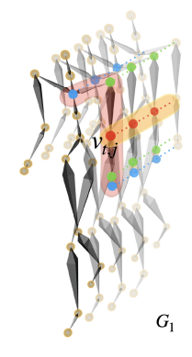
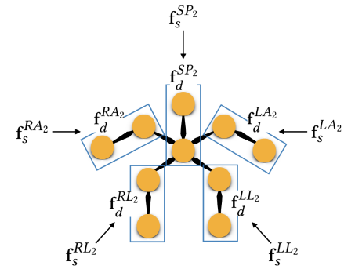
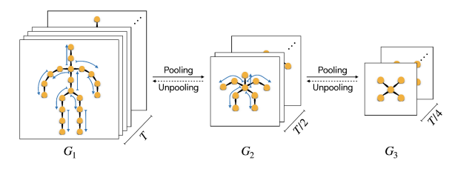
Overall Architecture
STGCN과 attention을 기반으로 motion의 spatial, temporal한 특성을 추출
Skeleton의 structure를 보존하면서 graph pooling – unpooling을 통한 효과적인 style transfer 방법 사용
BP-AdaIN을 사용하여 직접적인 스타일 전송

Slide 4
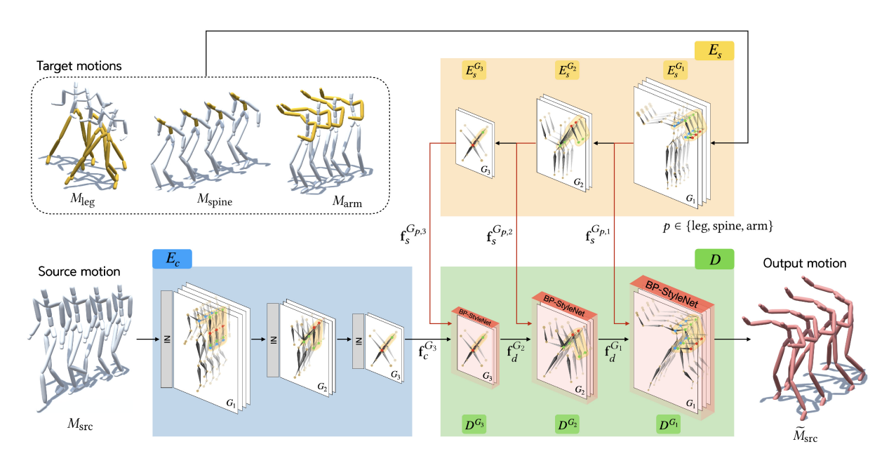
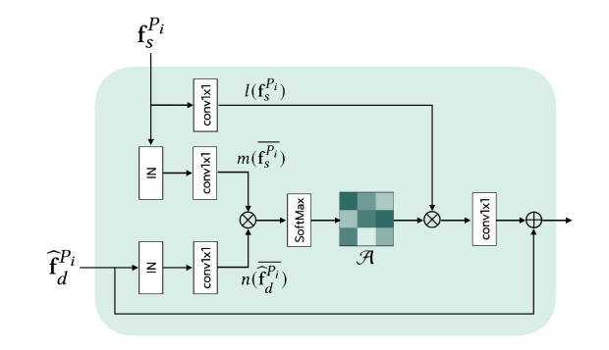
Style transfer
Encoder – Decoder scheme을 baseline으로 하여 style transfer 진행
Body part별 style motion (target motion)과 content가 될 source motion을 토대로, content의 각 body part의 style을 transfer한다.
Local style을 포착하는데 있어서 Attention block이 활용되었다.

Slide 5
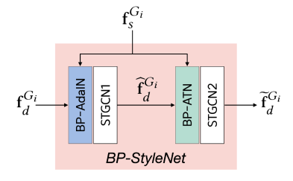
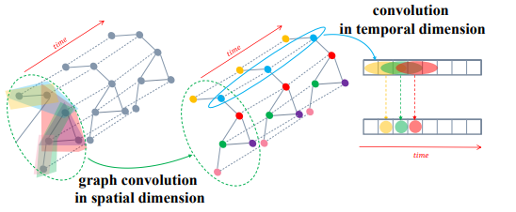
개선 사항 - 성능
기존의 BP-StyleNet의 STGCN block은 Temporal line에서의 attention methon를 사용하지 않았고, 이에 따라 input motion에서 어떤 frame이 해당 motion style에 critical 한지 고려하지 않는다.
이를 보완하기 위해 ASTGCN을 적용하여 Temporal line에서의 feature를 효과적으로 추출 할 수 있게 하였다.

Slide 6
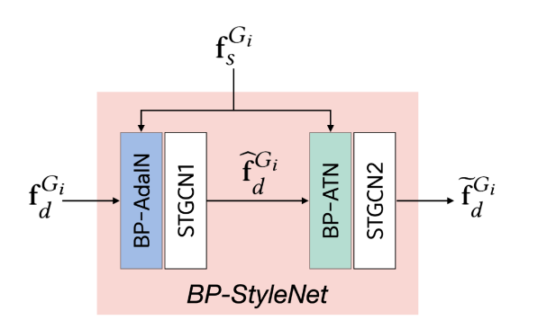
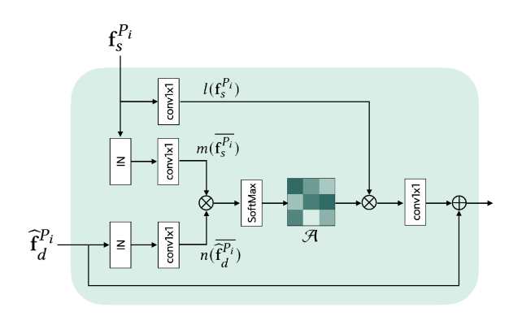
Transfer method revision
 | STGCN (original) | ASTGCN (revised)
Loss_Total | 0.45 | 0.41
Loss_Recon | 0.19 | 0.16
Loss_Cyc_Con | 0.11 | 0.10
Loss_Cyc_Style | 0.18 | 0.19
Loss_Sm_Rec | 0.045 | 0.042
Loss_Sm_Cyc | 0.058 | 0.062
기술의 핵심적인 역할을 하는 BP-StyleNet의 구조의 개선을 진행함
Attention alignment function을 변경하여 input sequence의 global feature를 더욱 크게 고려하도록 하여, 전반적인 output의 noise를 줄임

Slide 7
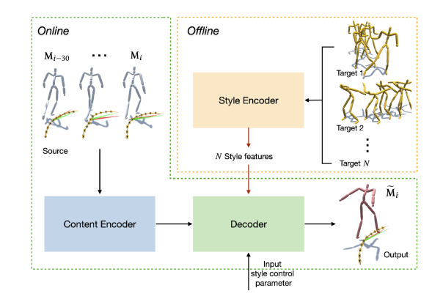
Real-time transfer
Runtime 상황에서 inference를 진행하기 위해선 모델의 간소화가 필요했다.
원본 네트워크에 포함된 Residual Block과 Graph Pooling에서 사용된 G1 Layer를 제거
앞서 소개한 ASTGCN을 통해 개선한 성능이 위의 모델 간소화로 인해 하락한 성능을 어느정도 보완하는 역할을 하였다.

